Slide 1
一根短绳串起的体育课
金坛区指前实验学校
刘 洋

Slide 2
简 介
利用身边可利用的资源进行开发、改造体育器材，尽可能做到“一物多用”，优化体育课堂教学模式、提高器材的使用率；发挥我们的创造性思维努力将体育器材“一物多用”，提高课堂效率，让学生在课上体验运动的乐趣，培养学生的运动兴趣。案例中只是用跳绳进行；能够满足教学要求并且取得不错的效果。

Slide 3
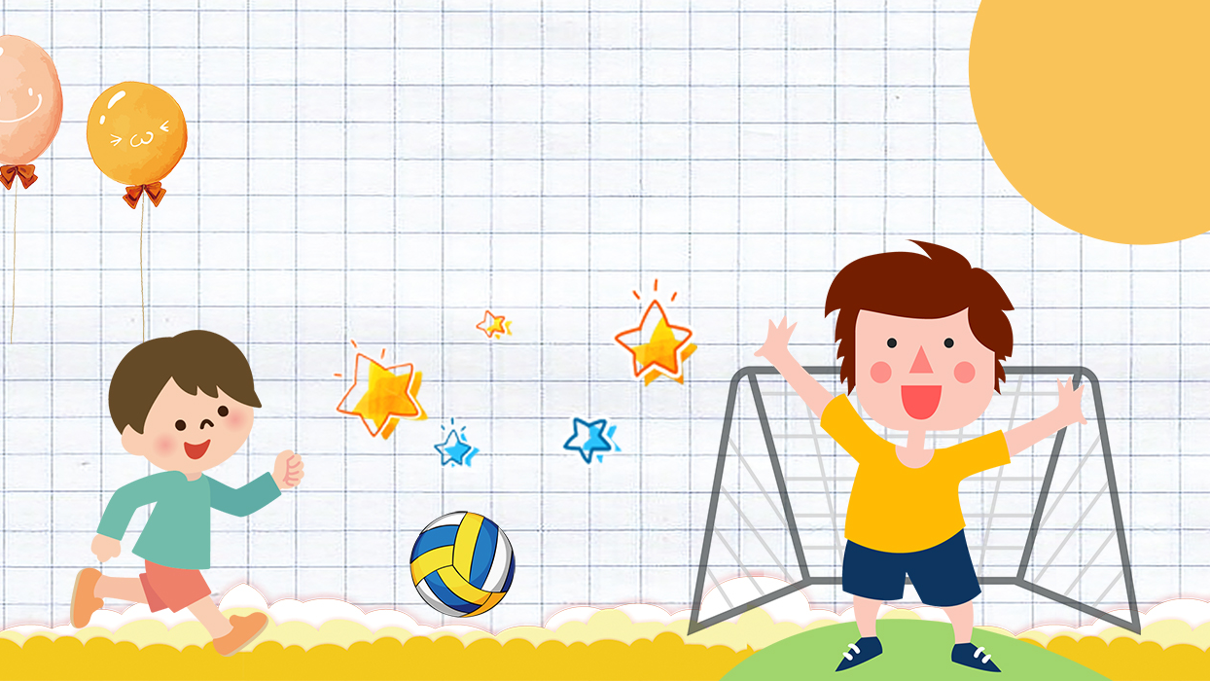
目录
CONTENTS
《垒球投掷》
《30米快速跑》
《跨越式跳高》
《蹲踞式跳远》

Slide 4
《垒球投掷》
水平一，二年级；男生十八名，女生二十名；学生并无任何投掷经验；开始部分根据音乐的节奏前后左右进行跳短绳，专项热身环节采用短绳进行肩部、体侧、大臂小臂的热身，防止学生在运动中出现损伤；基本部分将短绳绑成团尝试将短绳向前抛出；游戏环节采用两人三足游戏，还是用短绳将学生两脚系在一起向前20米折返。
Part 01

Slide 5
《 30米快速跑》
水平二，三年级；男生十八名，女生十八名；学生有一定快速跑的基础，本节课的流程为：开始部分为抓尾巴（前后相差5米左右，一前一后站立，前一位同学将跳绳系在腰间，后一位同学在10米范围内抓前一位同学身后的绳结）；基本部分：两人一组，后面同学用短绳牵引前面同学进行二十米的快速跑，重点在蹬地向前跑动，练习脚步频率，绳子不宜拉太紧；再进行两组的30米跑动。游戏环节：传递绳圈，六人一组，跑出10米后折返回头将绳子传递给下一位同学。结束拉伸部分：用短绳进行拉伸身体各部位。
Part 02

Slide 6
《跨越式跳高》
水平二，四年级；男女生各为二十人；学生初次学习跨越式跳高的技术动作；本节课的教学流程为：1.开始部分：开始部分采用跳短绳进行，在音乐的节奏中向前后左右等方向趣味跳绳，专项热身中采用十人一组，两人拉绳，轮流进行剪刀腿的练习。2.基本部分：基本部分依然采用十人一组，将全班分为四组，两人拉绳，八人轮流尝试进行跨越式跳高的练习（拉绳者互换进行练习）。3.游戏与结束部分：游戏环节采用“一圈到底”（将绳子打结成为一个圆，十人一组全部钻过绳圈，可通过多种方式钻过绳圈）。结束部分运用跳绳进行趣味拉伸。
Part 03

Slide 7
《蹲踞式跳远》
水平三，五年级；男女生各二十人；学生有一定的跳远基础。本节课的主要流程为：开始部分：1.趣味慢跑，随意将绳子丢在场地内，围绕绳子进行趣味慢跑；2.跳方格，将绳子摆放成为一个一个的小方格复习单跳双落的技术动作。基本部分：首先将学生分为八人一组；1.每组将一根跳绳固定在一条线上，尝试练习在绳前起跳。2.两人拉绳在固定前1米处离地30cm，让学生尝试越过跳绳落地（身体素质较好的学生可提高至50cm）。结束部分：拓展练习为原地跳过“障碍物”，将短绳折起两手抓两端原地跳过。10*3组。结束部分运用短绳进行趣味拉伸。
Part 04

Slide 8
课例总结
01
02
03
四个案例都是用短绳进行整堂课的教学，利用一根短绳将教学目标、培养学生学习兴趣串在一起；“以学生发展为中心，重视学生的主体地位。”培养学生的学习兴趣为目标，让学生积极主动地进行体育运动。
以“健康第一”为指导思想；案例中“一物多用”对体育教学器材的使用率高且多样化，保证教师日常开展教学，。提高体育课的练习密度，做到“以学生为主体、教师为主导”的新课程教学理念。
“一物多用”优化体育课教学模式，将课堂还给学生，让学生自主创造跳绳的多种用法以及在其他运动项目中创新器材的使用；在体育课中开发学生的创造性思维，真正对学生做到“玩中学、乐中练”。

Slide 9
《结 论》
我们在日常的常态课当中要利用好我们手中的器材，提高课堂的效率，提高器材的使用率，真正将课堂还给学生，突出学生的主体地位；在教学中以“健康第一”为指导标准，安全教学；重点培养学生的运动兴趣，改变劣势教学方式，跟随时代的潮流进行教学，让体育课不仅仅是学习体育运动的课堂。
Part 05

Slide 10
感谢观看
如有不足之处，
敬请批评指正
刘洋

